Slide 1
자기주도 오픈소스 학습 계획표
Archi 최 적 화 그 룹
사 원 정훈

Slide 2
About this template
목 차
Git
egovFramework

Slide 3
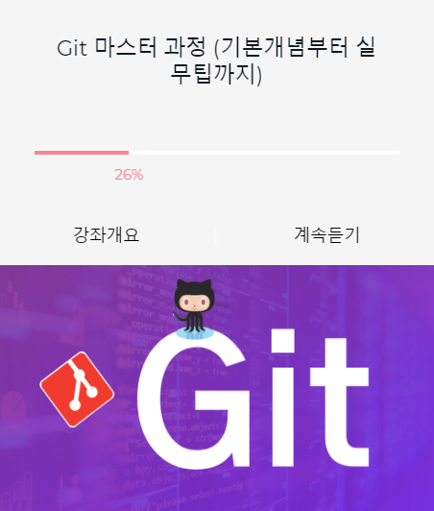

Git 학 습 계 획
선택한 이유
- 사용은 해봤으나 기초에 머문 수준이었습니다.
그래서 평소에 깊이 있게 배워보고자 관련 서적과 인터넷 강의를 구매 해두고 방치 했었습니다.
- Git을 이용해서 형상 관리의 기초를 꼼꼼히 배우고, 이를 기반으로 실무에서 사용하는 “SVN”을 학습하는데 있어 초석을 쌓고자 선택했습니다.
학습계획
- 깃 관련 전문 서적과 인터넷 강의를 통해서 깃의 구동 원리를 배우고 실무에서 사용하는데 문제가 없을 정도의 실력을 쌓을 계획입니다.
- 커맨드 라인 환경과 SourceTree환경에서 깃을 사용하는 실습을 하여 학습할 계획입니다.

Slide 4


E-govFrameWork
선택한 이유
- 앞으로 현장에서 사용하게 될 프레임워크의 구성요소와 작동원리를 배우기 위해서 선택했습니다.
- 현재 저의 수준은 환경설정을 마친 후 게시판을 만들고, Ajax 통신을 이용한 화면을 제작해볼 수 있는 수준 입니다. 하지만 스프링이 작동하는 원리와 스프링의 각 구성 요소들이 왜 존재하고, 왜 그곳에 있는지를 모릅니다. 그래서 이번 학습과정을 통해 스프링의 기본부터 꼼꼼히 배워보고자 합니다.
학 습 계 획
스프링의 기본 동작 원리를 배우고, 각 요소들이 왜 존재하고, 왜 거기에 있는지를 이해하는 학습을 할 예정입니다. [ 예) Servlet-context.xml, web.xml]
RestAPI를 이용한 프로젝트를 만들어 봄으로써
RestApi의 구성방식, 작동원리를 학습해볼 계획입니다.

Slide 5
감 사 합 니 다

